Slide 1


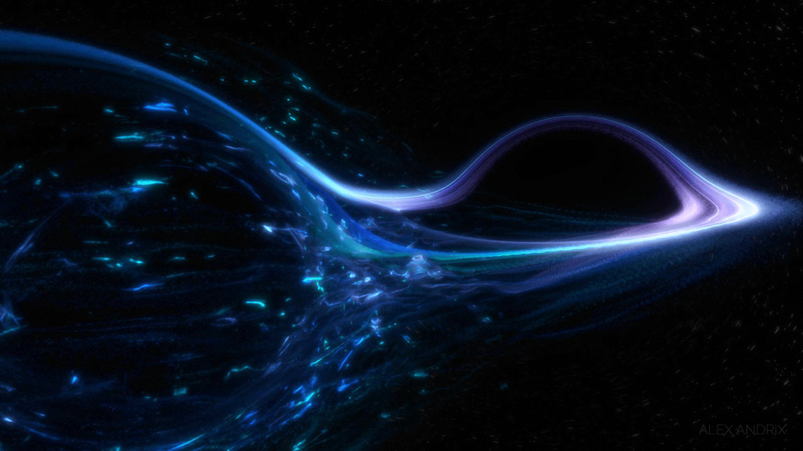

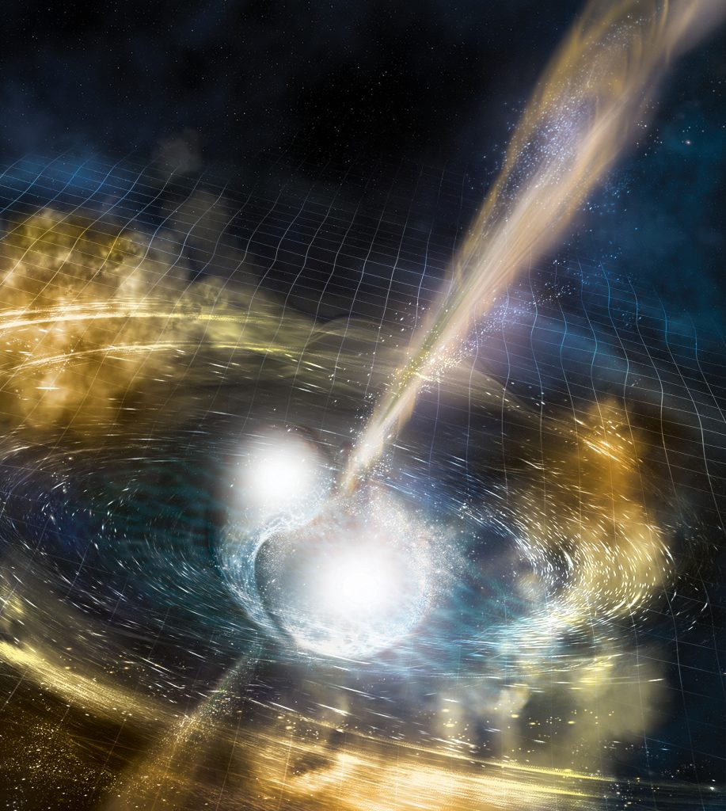
Trous noirs et étoiles à neutrons
Nicolas Leroy
Laboratoire de physique des deux infinis – Irène Joliot-Curie

Slide 2

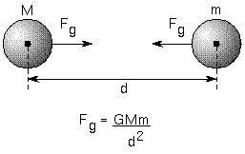
Newton (1687)
La gravitation est universelle : même force entre la pomme et la Terre qu'entre le Soleil et la Terre
Action à distance
  Explication naturelle pour la forme des orbites des planètes
  N'explique pas l'origine de la gravitation
  Effet instantané du moindre changement
Coordonnées galiléenne
Temps et distance absolus

Slide 3
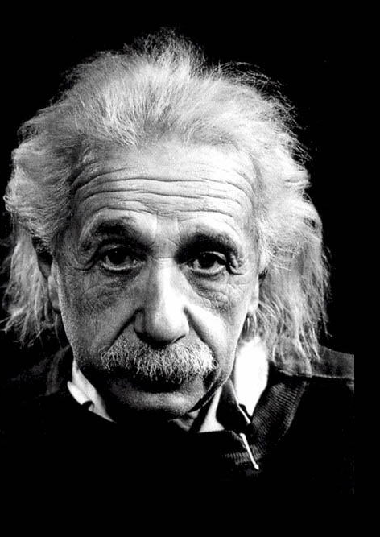
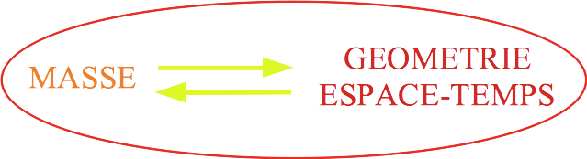
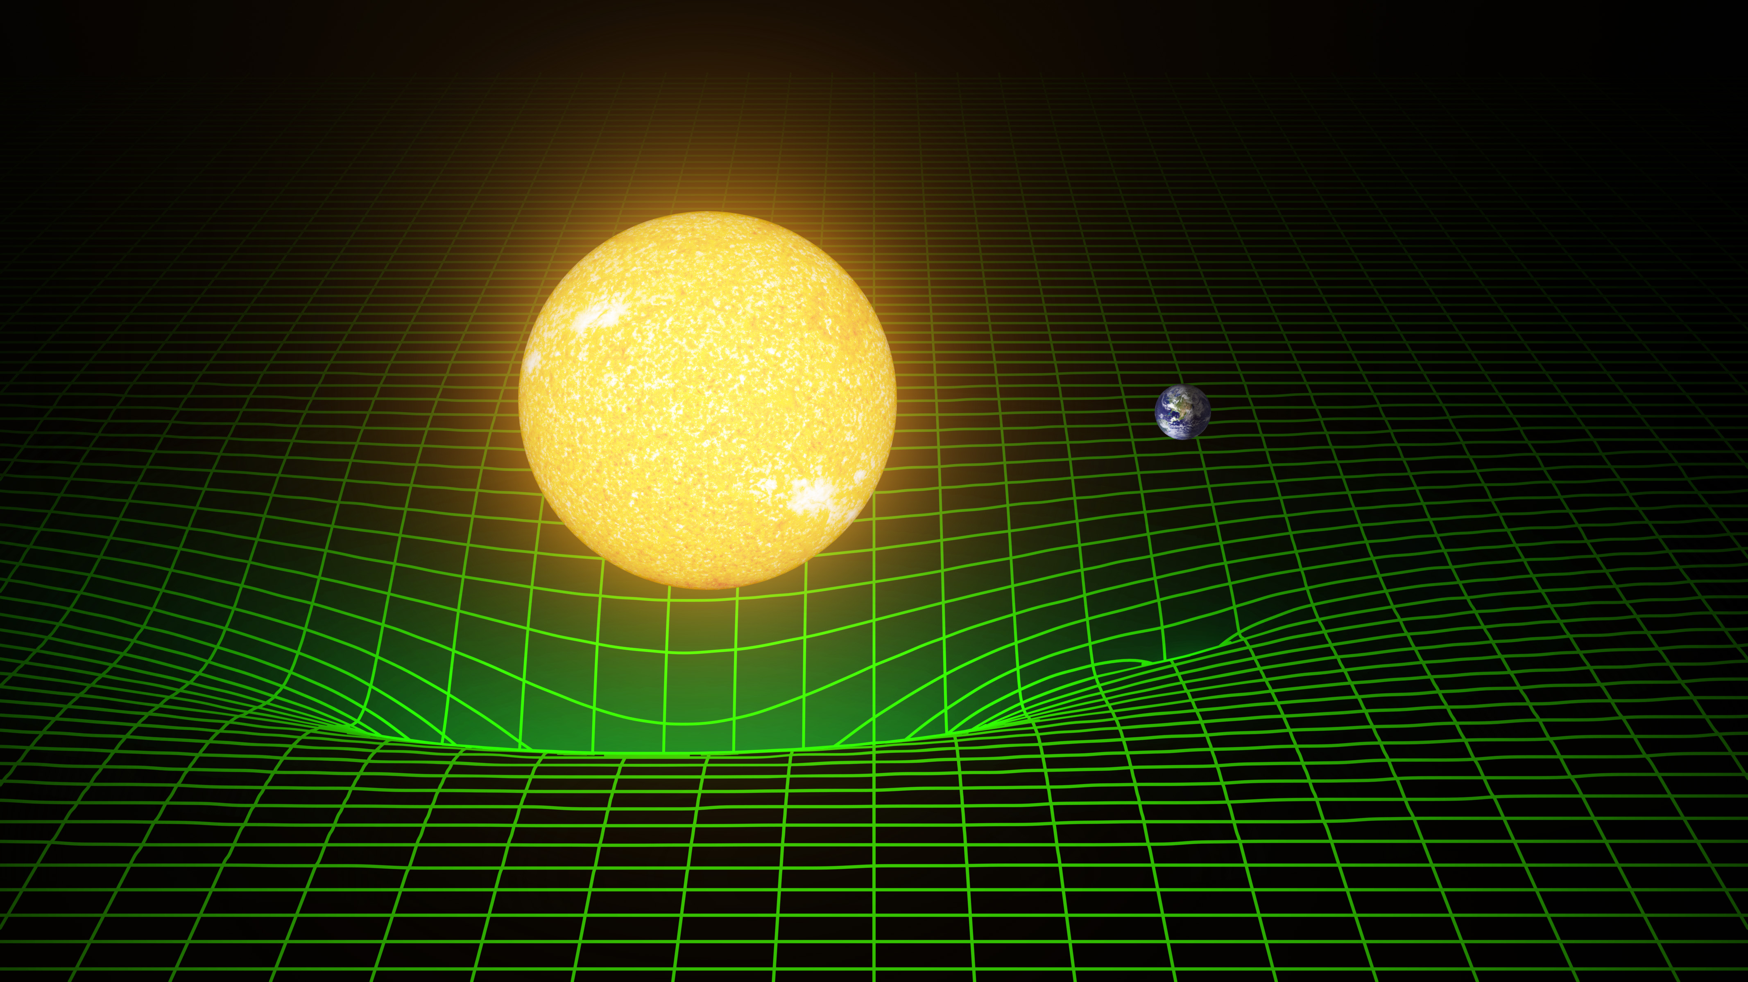
Einstein (1916)
La gravité ne résulte pas d'une force mais d'une déformation de l'espace temps
Tout objet déforme l'espace-temps
Les objets en chute libre suivent la courbure de l'espace-temps
Il n'existe plus de référentiel absolu

Slide 4
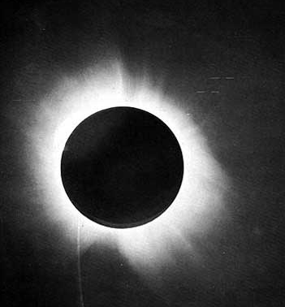

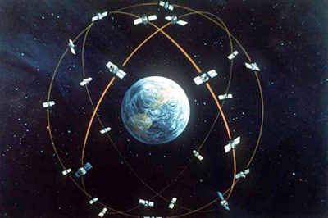
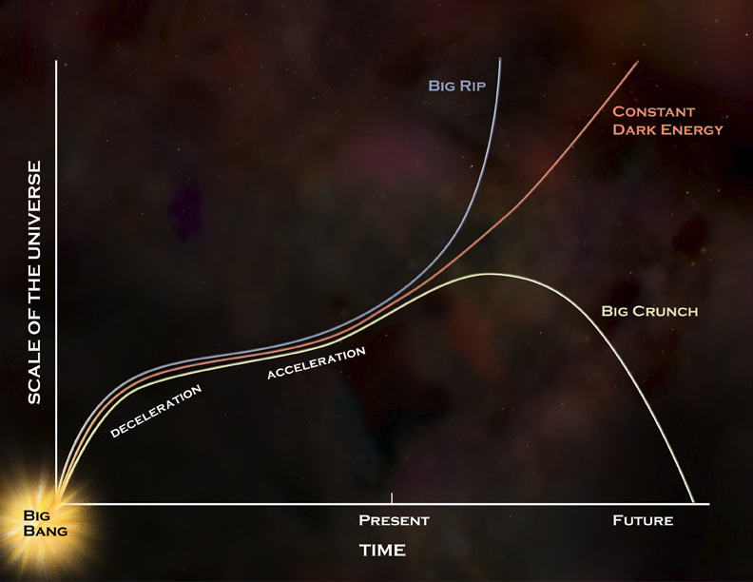
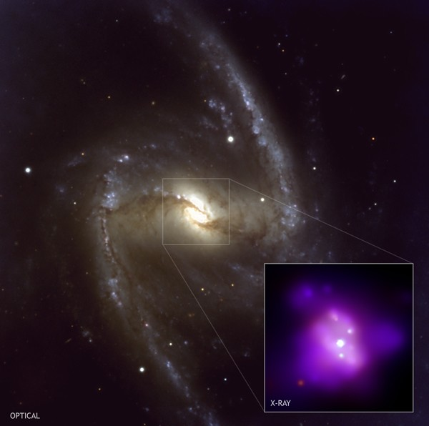
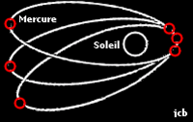
Les succès de la Relativité Générale
Déviation de la lumière à proximité de grandes masses (Eddington 1919)
Orbites planétaires (précession de Mercure)
GPS (dilatation du temps)
Singularités gravitationnelles (trous noirs)
Expansion de l'univers (constante cosmologique)
Beaucoup d'autres choses...

Slide 5
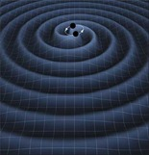
Déplacements de masses
Masses en accélération :
variation locale de la courbure
propagation de la courbure
(comme une onde
à la surface de l'eau)
Onde gravitationnelle propage une perturbation locale de l'espace-temps

Slide 6

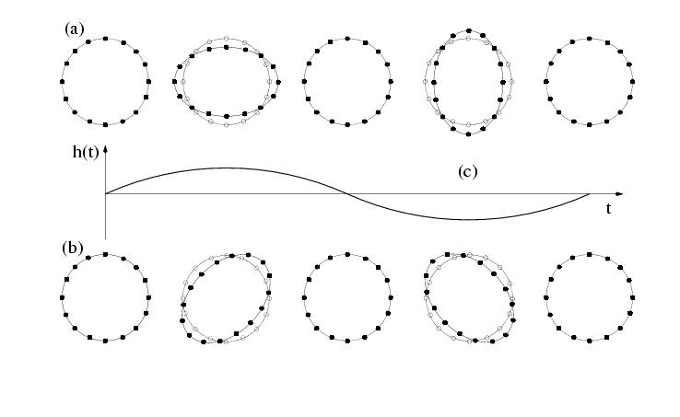
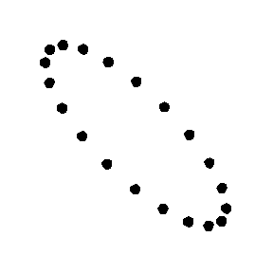
Propriétés principales
Prédiction dès 1916 :
Propagation à la vitesse c
Équation de propagation donne deux états de polarisations h₊ et h_{x}
Effet sur les distances, amplitude h sans dimension
h proportionnel à ΔL/L
Effet de h₊
Effet de h_{x}
Une période

Slide 7
Les produire en laboratoire ?
Prouver l'existence des OG : peut-on faire comme Hertz avec les ondes électromagnétiques ?
Puissance émise :
Moment quadrupolaire: quantifie écart à la symétrie sphérique
G/5c⁵ ~10⁻⁵³ W⁻¹
facteur astronomiquement pénalisant !
source | distance | Amplitude
Barreau d’acier, 500 T, ∅ = 2 m L = 20 m, 5 tours/s | 1m | 2 10⁻³⁴
Bombe H, 1 mégatonne Asymétrie 10% | 10 km | 2 10⁻³⁹

Slide 8
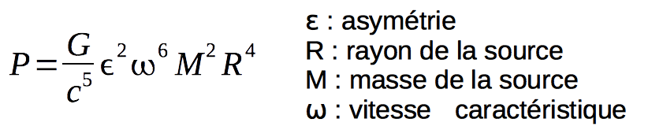


Et dans l’Univers ?
Puissance émise
Rayon de Schwarzschild : rayon de trou noir de même masse
Pour être détectable :
- astre compact
- grande asymétrie du système
- mouvement relativiste
Supernovae
10 M_{ʘ} @ 10 kpc
h ~ 10 ⁻²¹
2 étoiles à neutrons fusionnant à 10 Mpc
h ~ 10 ⁻²⁰

Slide 9
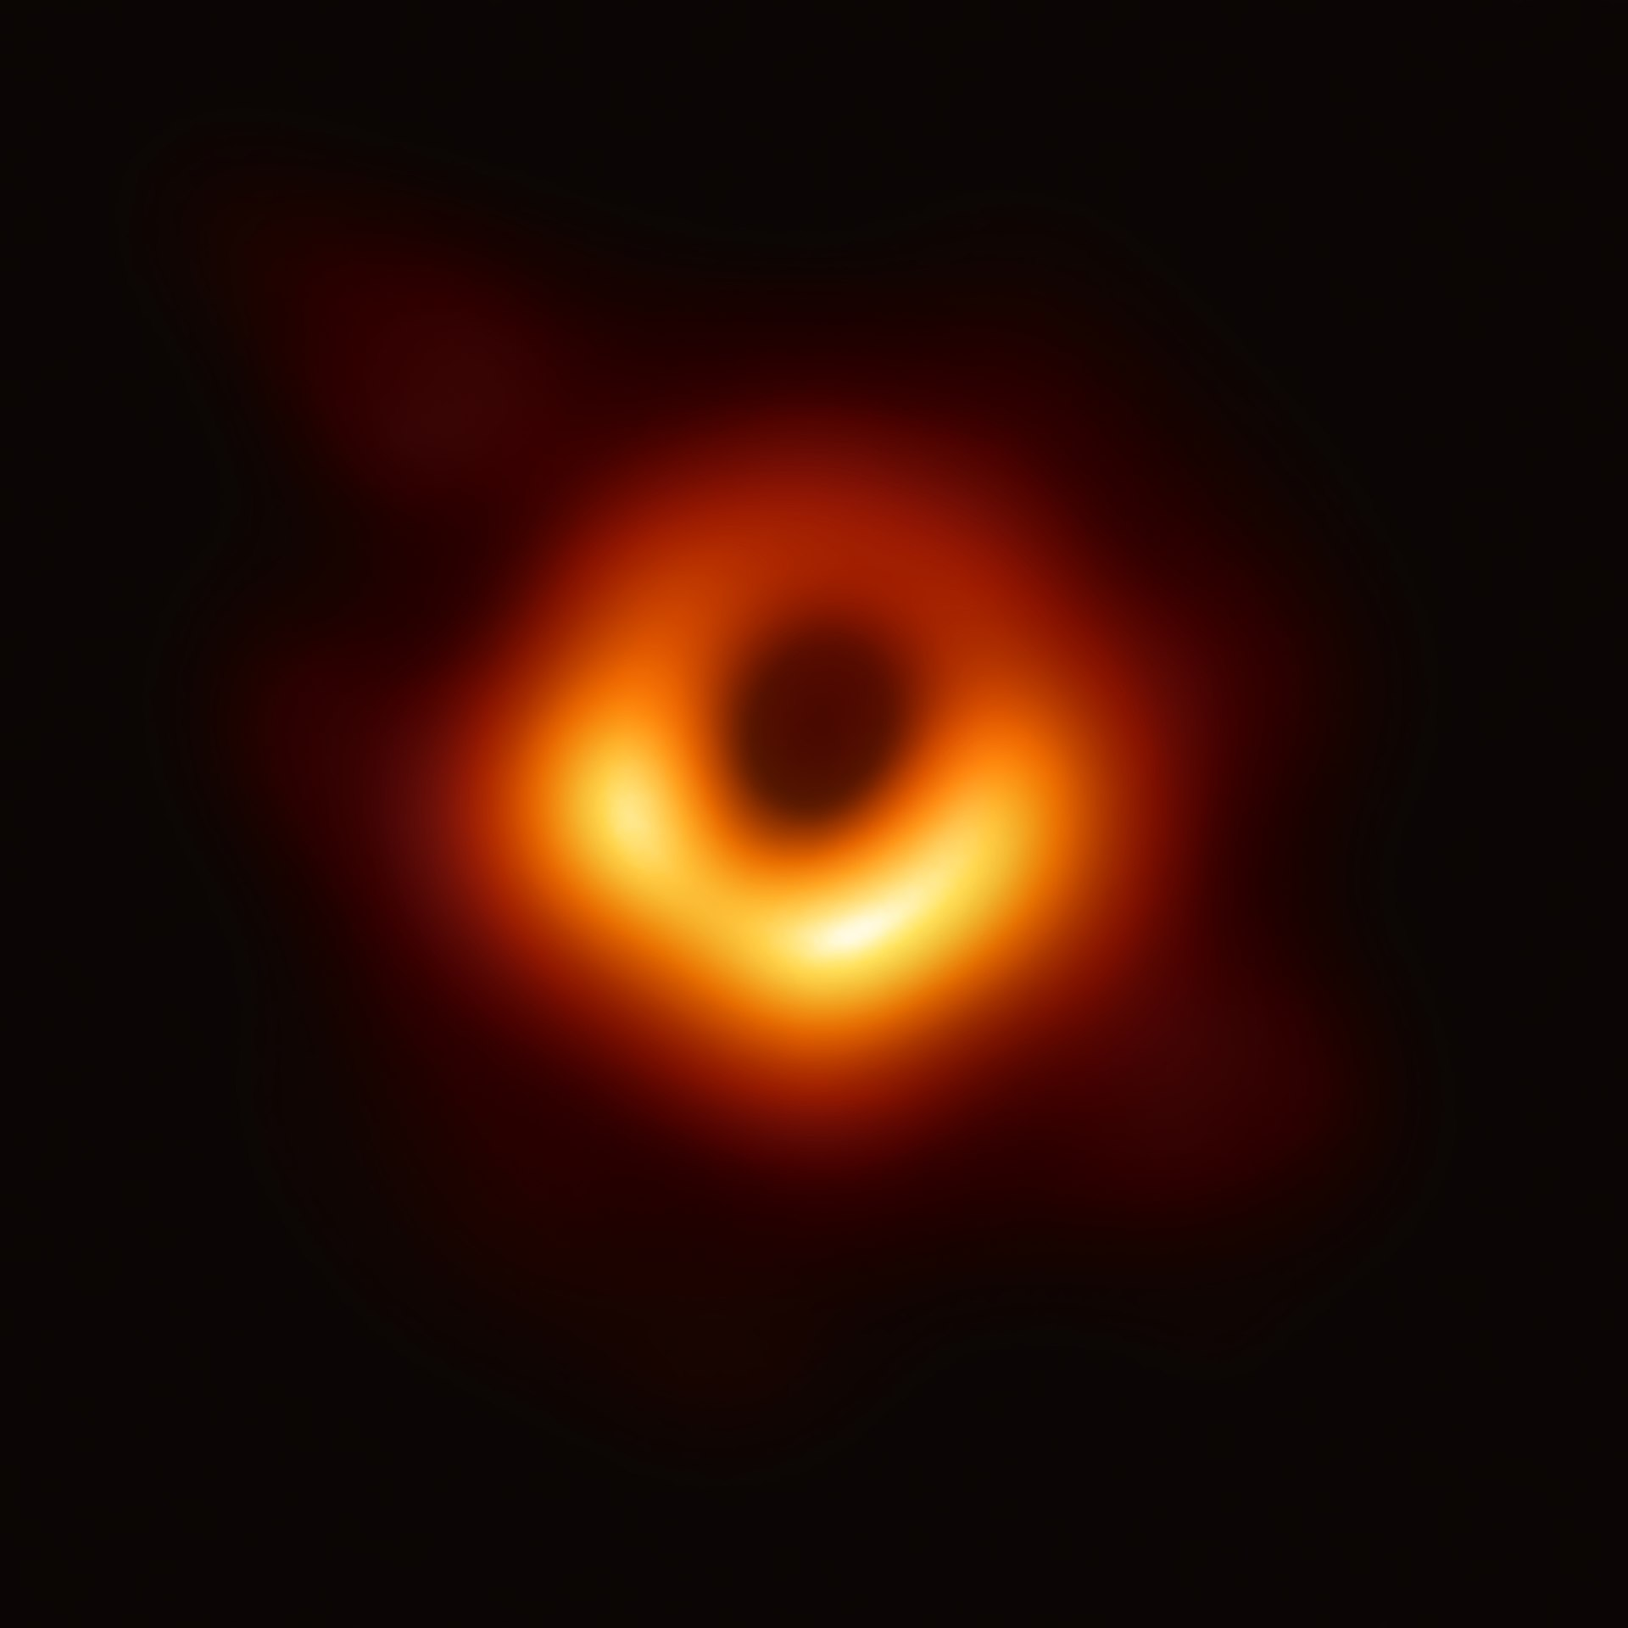
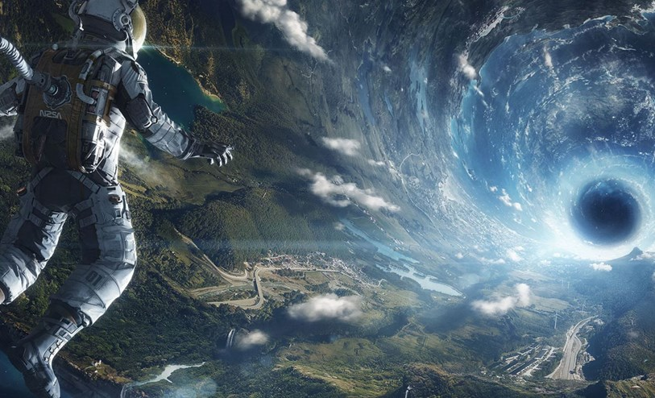
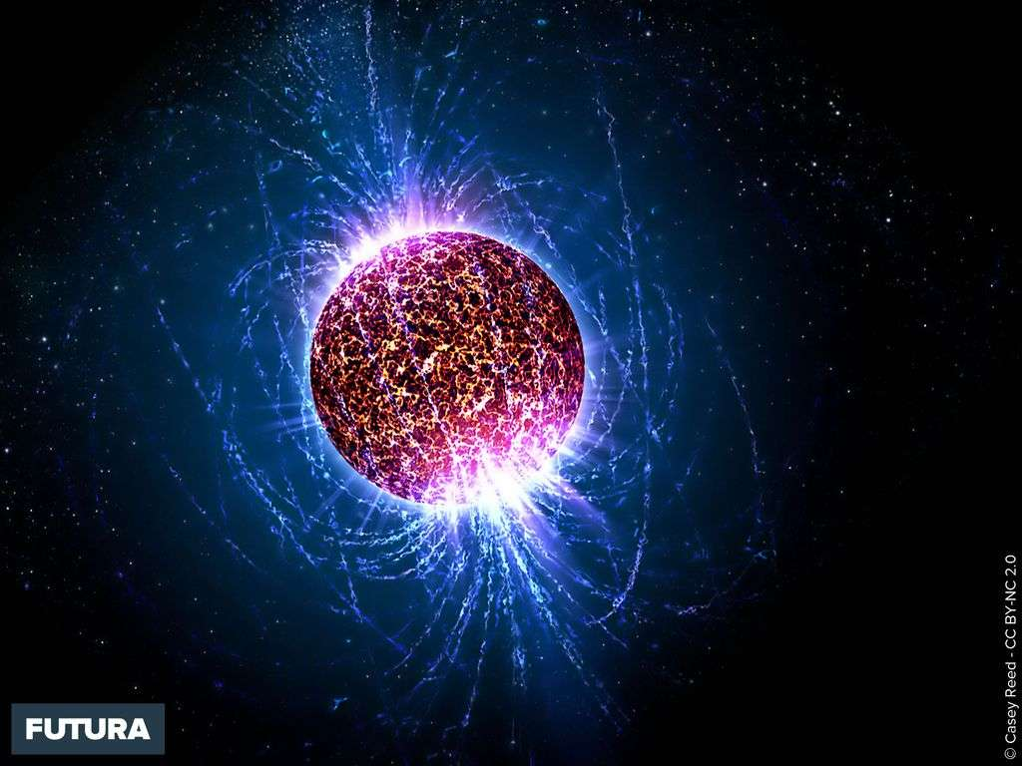
Trous noirs et étoiles à neutrons
Trou noir : Densité telle que la lumière ne peut pas s’échapper
  Pour 1 M_{ʘ} diamètre de 12 km (10³⁰ kg - diam. 1.4 millions km)
  M > 3 M_{ʘ} - pouvant aller jusqu’à plusieurs millions de M_{ʘ}
  Résulte de l’effondrement gravitationnel des étoiles les plus massives (pour quelques M_{ʘ} ), sont au centre des galaxies pour les plus massifs
Etoile à neutrons : astre composé essentiellement de neutrons
  Pour 1.4 M_{ʘ} diamètre de 30 km
  M < 2 M_{ʘ}
  Résulte de l’effondrement gravitationnel d’étoiles massives
M87 – Event horizon

Slide 10
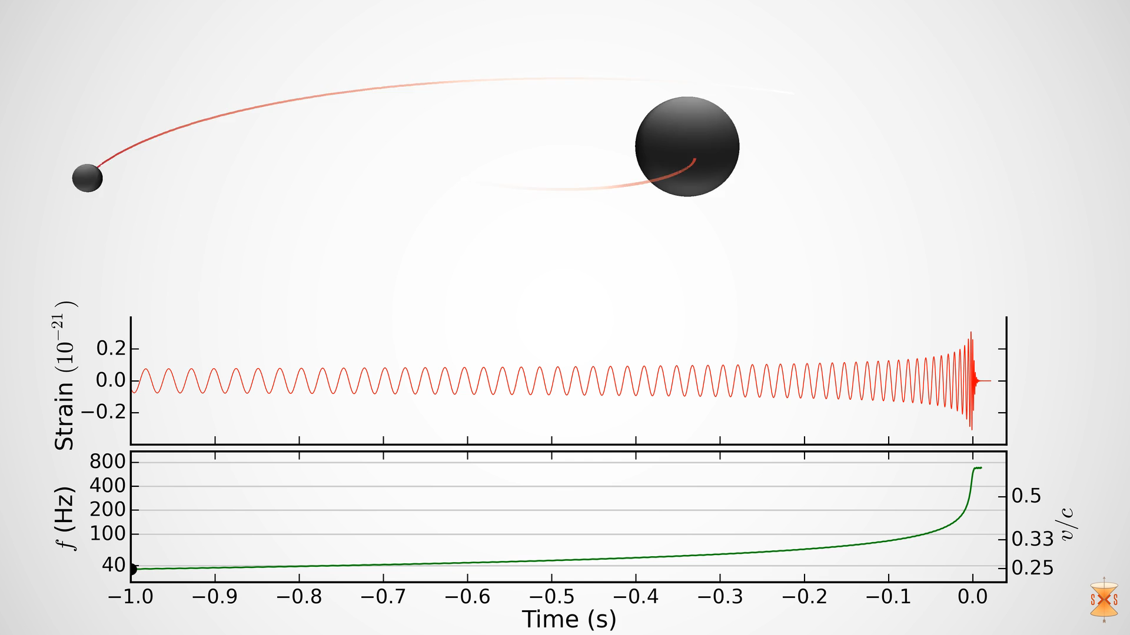
Example de source : une coalescence de trous noirs -
reconstitution des derniers instants
14.2M+7.5M -> 20.8M @ 440 Mpc

Slide 11
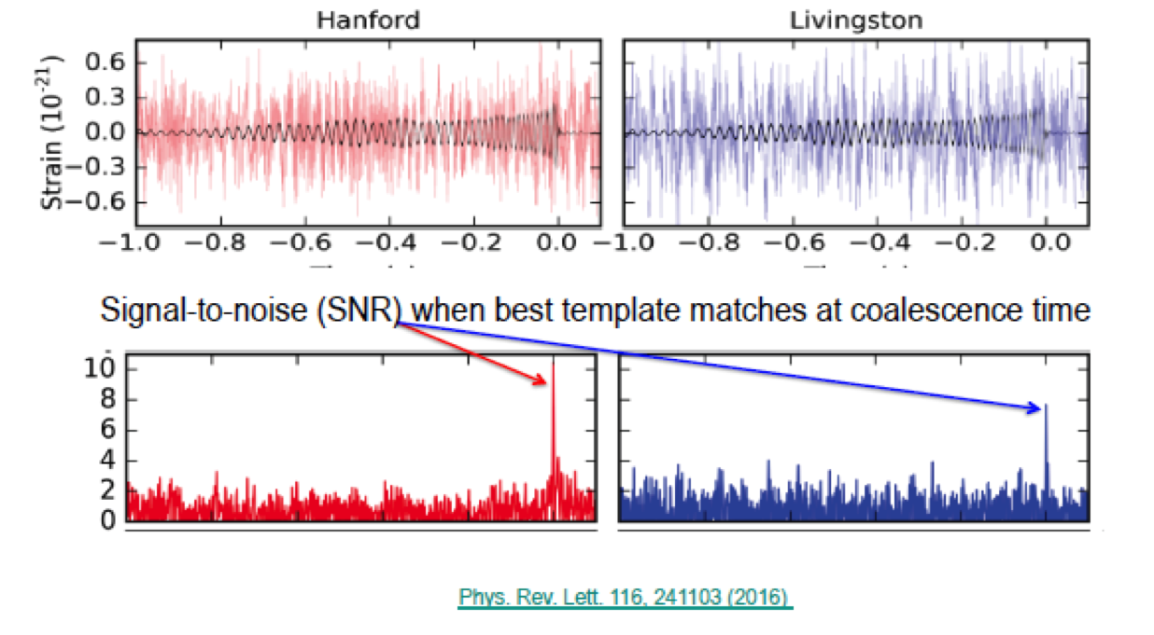
Analyse de données
Tenir compte de la nature des objets astrophysiques recherchés
Différents types d'analyse selon le type de signal
Reconstruire les caractéristiques de cet événement
Banque de calques pour les binaires
~ 250,000 calques !
Plusieurs milliers d’ordinateurs nécessaires

Slide 12
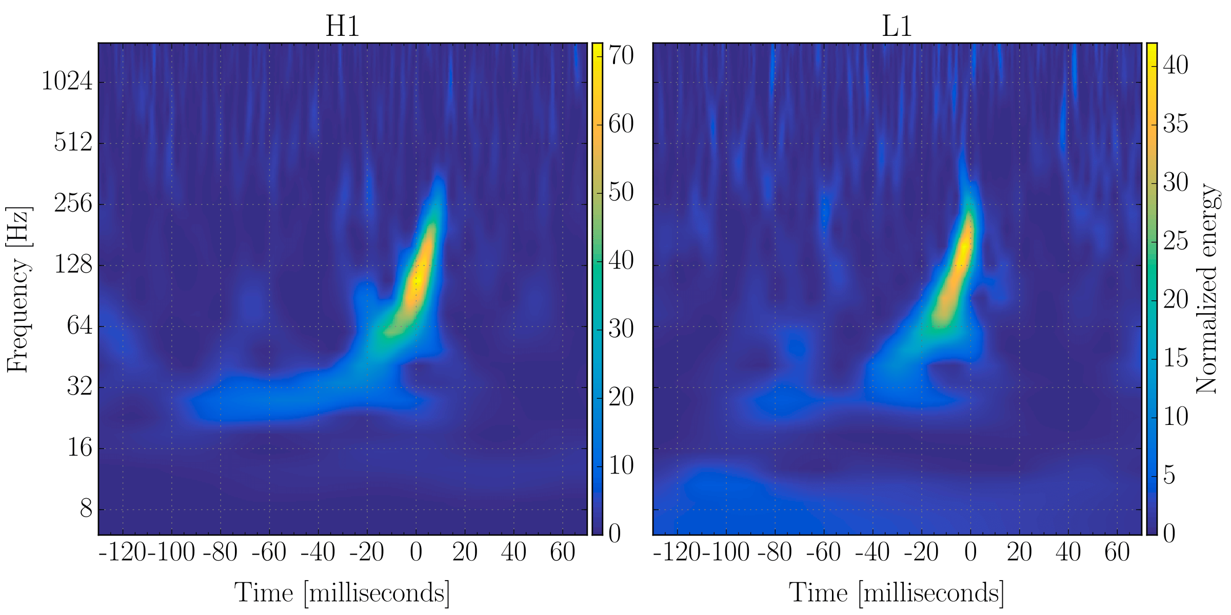
Première détection : 14 septembre 2015
Abbott et al. PRL 116, 061102
Cet événement a été détecté en ligne en moins de 3 minutes
Dans l'heure qui suit, envoi d'un message à l'ensemble des groupes de travail avec les premières études du bruit autour de l'événement
Premières estimations des paramètres dans les deux heures
Envoi d'une alerte aux astronomes partenaires au bout de 44 heures

Slide 13
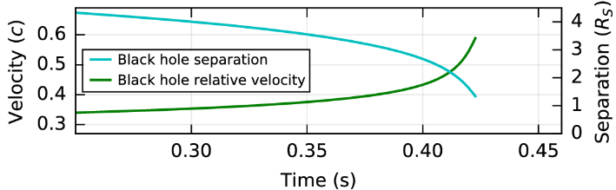
Binaires d’objets compacts
Recherche d’objets binaires proches de la fusion incluant des trous noirs et/ou des étoiles à neutrons
Contrepartie électromagnétiques possible si au moins une étoile à neutrons
Tester la Relativité Générale en champ fort :
gravitation très forte, vitesse proche de c des objets
Forme d’onde permet de :
  Déterminer les masses mises en jeu
  Les moments angulaires
  La géométrie du système
  Distance de l’objet
  Énergie émise

Slide 14
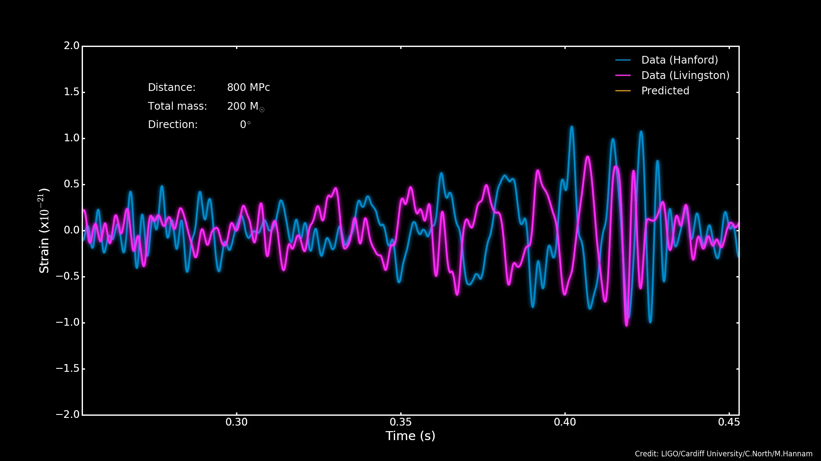
Retrouver les paramètres

Slide 15
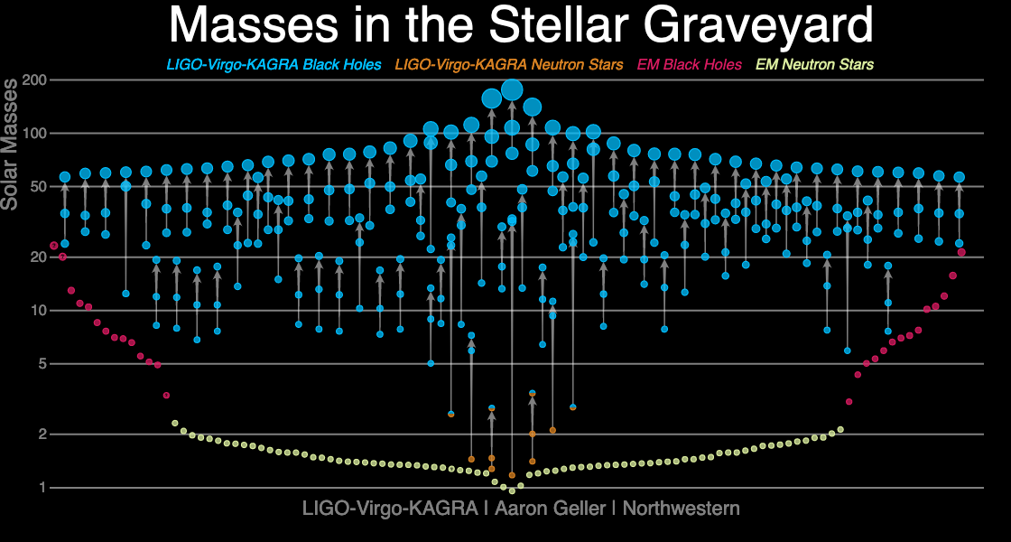
Après quelques années de données

Slide 16
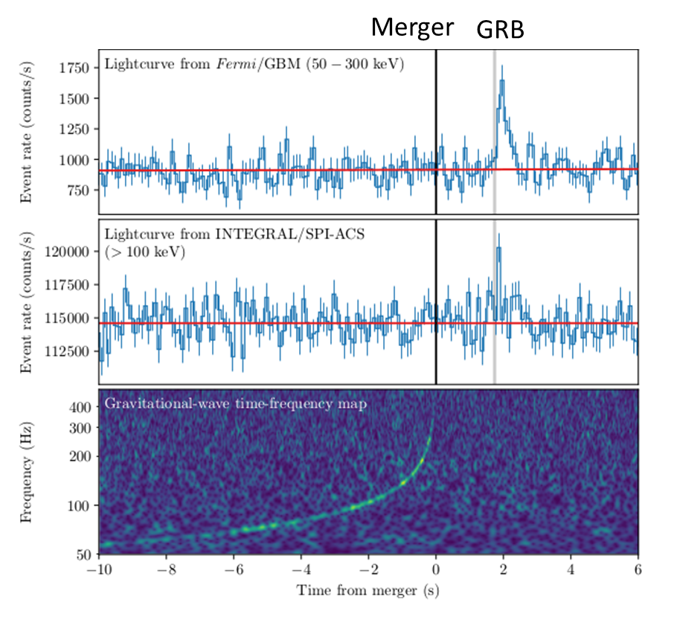
17 août 2017 14h41

Slide 17
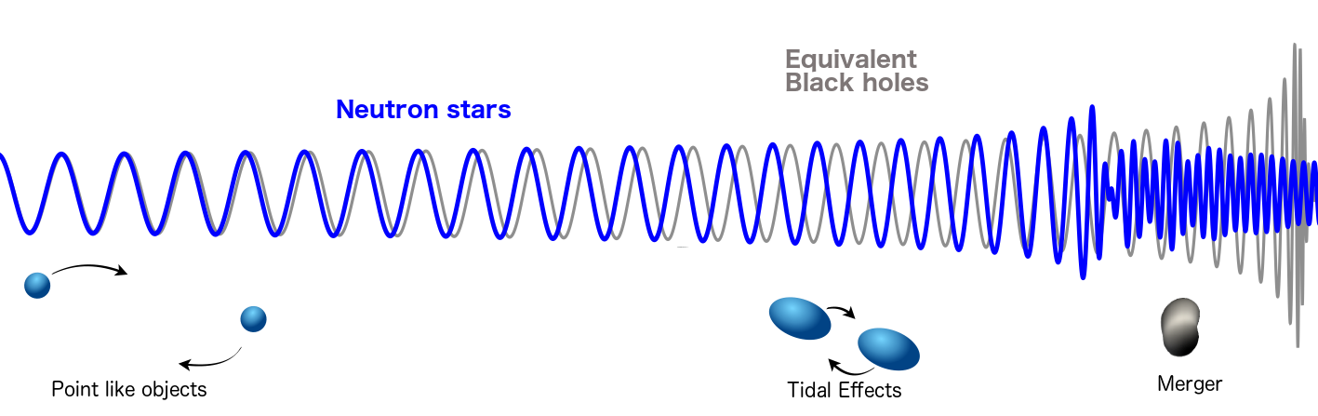
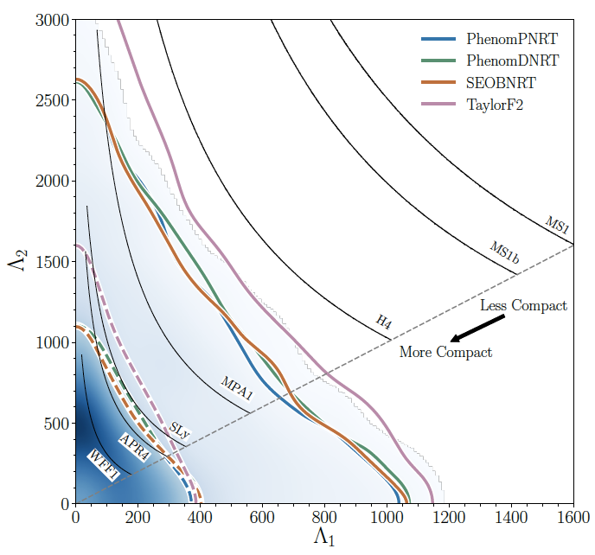
Contraindre l’équation d’état
Credits: P. Schmidt; NR data: T. Dietrich
Effet de marée quand les objets sont proches
Déformation de la forme d’onde
Astre les plus compact possible
Rayon < 14 km
10s de detections pour sélectionner le bon modèle
Properties of the binary neutron star merger GW170817, Abbott et al, submitted to PRX

Slide 18
Constante de Hubble
Source proche : v=H₀D
Galaxie hôte : NGC4993, mesure possible du redshift
OG : Distance et orientation sont corrélées
10s de détections OG-pour avoir une précision du %
"A standard siren measurement of the Hubble constant with GW170817", Nature 551, 85 (2017)
Del Pozzo, PRD 86, 043011 (2012)

Slide 19
Détection commune electromagnétique et OG
Tests possibles de physique fondamentale
Vitesse de la gravitation :
Principe d’équivalence (Shapiro effect) :
Violation de l’invariance de Lorentz :
Potentiel
gravitationnel
Déviation à Einsten-Maxwell
Contraintes plus fortes d’un facteur compris entre 2 and 10¹⁰
Exclus les modèles prédisant des vitesse différentes de c
"Gravitational Waves and Gamma Rays from a Binary Neutron Star Merger: GW170817 and GRB 170817A", ApJL (2017)

Slide 20
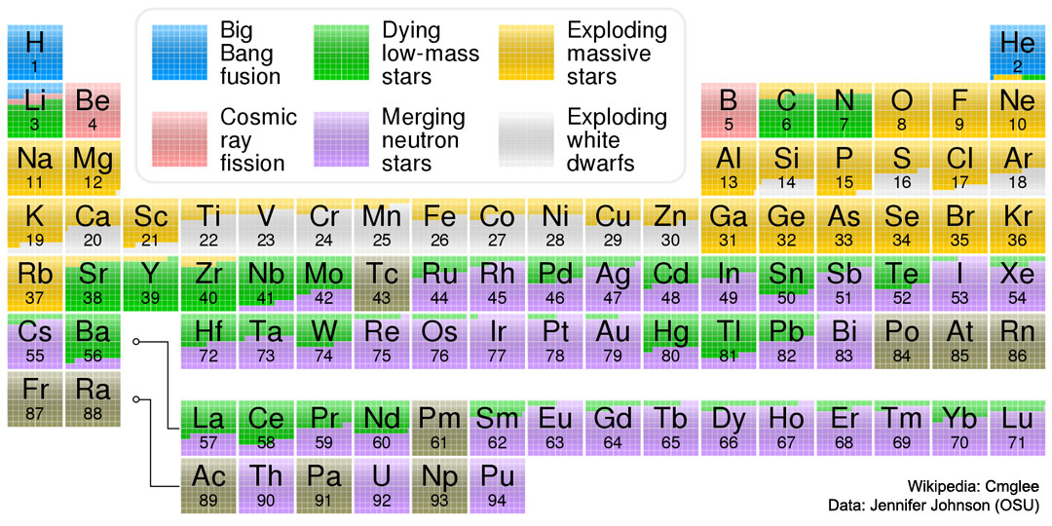
Nucléosynthèse

Slide 21
Bilan des résultats scientifiques
Evolution stellaire et astrophysique :
Trous noirs existent (première observation directe) ! (BBH)
Masses inattendues pour les trous noirs détectés (> 20 M ) (BBH)
Taux inattendu de binaires de trous noirs (BBH).
Détection de 3 types de binaires !
Fusions d’étoiles à neutrons confirmées comme progéniteurs des sursauts
gamma courts. (GW170817)
Kilonova et nucléosynthèse des éléments lourds. (GW170817)
Premiers tests équation d’état des étoiles à neutrons. (GW170817)
Premières détections de binaires étoile à neutrons et trou noir
Tests de la Relativité Générale et de physique fondamentale.
Polarisations (GW170814)
Vitesse de propagation (GW170817+contreparties)
PAS DE DEVIATION OBSERVÉE / RELATIVITÉ GÉNÉRALE
Cosmologie
Mesure de la constante de Hubble (GW170817+NGC4993)
Impact des populations de trous noirs sur les scénarios de formation

